Slide 1
ТЕКУЩЕЕ ОЦЕНИВАНИЕ НА УРОКЕ ИСТОРИИ С ИСПОЛЬЗОВАНИЕМ БАНКА ЗАДАНИЙ

Slide 2

Значение оценочной деятельности
Одно из важнейших
средств, находящихся в распоряжении педагогов
Определяет соответствие индивидуальных достижений обучающихся планируемым результатам
01
02
Оценивание
Помогает отбирать
Способствует
и использовать эффективные методические
средства и приемы
индивидуализации обучения и, в конечном счете, повышению его качества
03
04
Вовлечение в
оценивание самих обучающихся
Призвано обеспечить
05
06
обратную связь

Slide 3



Оценочная деятельность (Что оценивается?)
Субъекты
Учителя
Обучающиеся
(взаимооценка, самооценка)
Объекты
1. Предметные результаты
2. Метапредметные результаты

Slide 4










Система оценки достижения планируемых результатов
освоения программы основного общего образования должна (ФГОС ООО)
2. Обеспечивать комплексный подход к оценке результатов
освоения программы основного
общего образования, позволяющий осуществлять оценку предметных и
метапредметных результатов
1. Отражать содержание и критерии оценки, формы
представления результатов оценочной деятельности
4. Предусматривать оценку динамики учебных достижений
обучающихся
3. Предусматривать оценку и учет
результатов использования
разнообразных
методов и форм обучения,
5. Обеспечивать возможность получения объективной информации о качестве подготовки обучающихся в
интересах всех участников образовательных отношений
взаимно дополняющих друг друга

Slide 5





Комплексный подход обеспечивается
Оценкой предметных и метапредметных
результатов
Использованием комплекса оценочных
процедур
Использованием разнообразных форм и
методов оценивания
Включением обучающихся в процесс
оценочной деятельности (самооценивание, взаимооценивание)

Slide 6
Виды, способы и формы оценивания
По этапам обучения | По преобладающей функции | По способам оценивания | По формам предъявления результата
Стартовое | Формирующее | Нормативное | Устный ответ
Текущее / Тематическое | Контролирующее | Критериальное | Письменная работа
Промежуточное |  | Балльно-рейтинговое | Учебный проект
Итоговое

Slide 7



Уровни конкретизации планируемых результатов
Требования к предметным результатам
1.
Установлены ФГОС
Связаны с крупными блоками содержания предмета
2.
Планируемые результаты обучения
Определены в ФОП
Связаны с конкретными элементами содержания
Виды познавательной
деятельности, ведущие к достижению результата
3.
Познавательные операции
Выявление на основе анализа и дальнейшей конкретизации

Slide 8
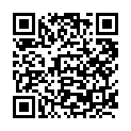
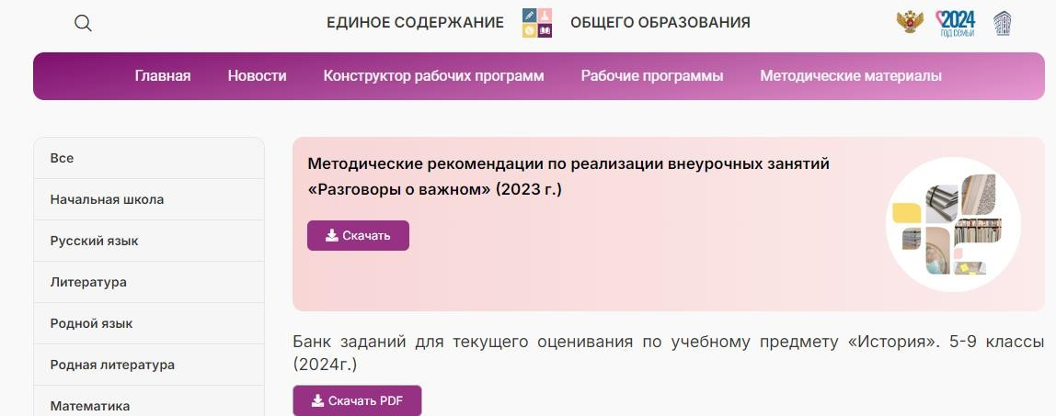
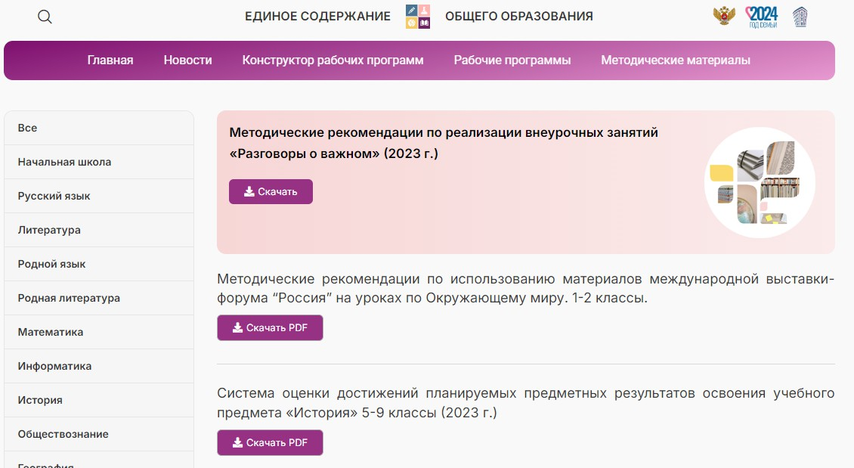
ИСТОРИЯ
Методические рекомендации. Система оценки
достижений планируемых предметных результатов освоения учебного предмета «История». 10-11 классы (2024г.)
Банк заданий для текущего оценивания по учебному
предмету «История», 5-9 классы (2024 г.)
Система оценки достижений планируемых предметных результатов освоения учебного предмета «История» 5-9 классы (2023 г.)

Slide 9

Задачи банка заданий в учебном процессе
Минимизация
дополнительной
деятельности учителя по отбору заданий
Проверка
зафиксированных во
ФГОС ООО предметных результатов и связанных с ними универсальных учебных действий
Повышение
эффективности
процедур текущего
оценивания

Slide 10
Паспорт задания
Указание на тот предметный результат ФГОС ООО,
инструментом оценивания которого оно является;
Конкретизацию и операционализацию данного результата;
Характеристику вида задания (по характеру ведущей деятельности);
Указание на класс и темы уроков, на которых целесообразно использовать данное задание;
Указания к оцениванию (правильный ответ, критерии оценивания).

Slide 11
В ФРП по истории основного общего образования результат «умение сравнивать исторические события, явления, процессы в различные
исторические эпохи» следующим образом представлен по годам обучения в
связи с учебным содержанием:
класс – сравнивать исторические явления, определять их общие черты; иллюстрировать общие явления, черты конкретными примерами;
класс – проводить синхронизацию и сопоставление однотипных событий и процессов отечественной и всеобщей истории (по предложенному плану), выделять черты сходства и различия;
класс – проводить сопоставление однотипных событий и процессов отечественной и всеобщей истории (раскрывать повторяющиеся черты исторических ситуаций, выделять черты сходства и различия);
класс – проводить сопоставление однотипных событий и процессов
отечественной и всеобщей истории XVIII в. (раскрывать повторяющиеся черты исторических ситуаций, выделять черты сходства и различия);
класс – проводить сопоставление однотипных событий и процессов
отечественной и всеобщей истории XIX ‒ начала XX в. (указывать
повторяющиеся черты исторических ситуаций, выделять черты сходства и различия, раскрывать, чем объяснялось своеобразие ситуаций).

Slide 12
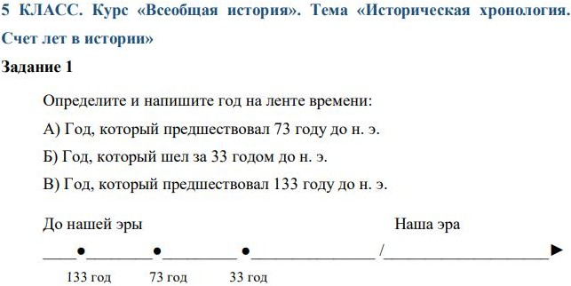
Банк заданий
2.1. Умение определять последовательность событий, явлений, процессов; соотносить события
истории разных стран и народов с историческими периодами, событиями региональной и мировой истории, событиями истории родного края и истории России; определять
современников исторических событий, явлений, процессов

Slide 13
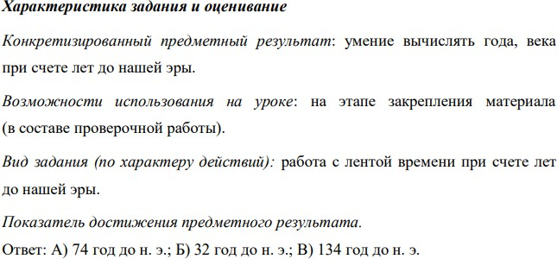
Банк заданий
2.1. Умение определять последовательность событий, явлений, процессов; соотносить события
истории разных стран и народов с историческими периодами, событиями региональной и мировой истории, событиями истории родного края и истории России; определять
современников исторических событий, явлений, процессов

Slide 14
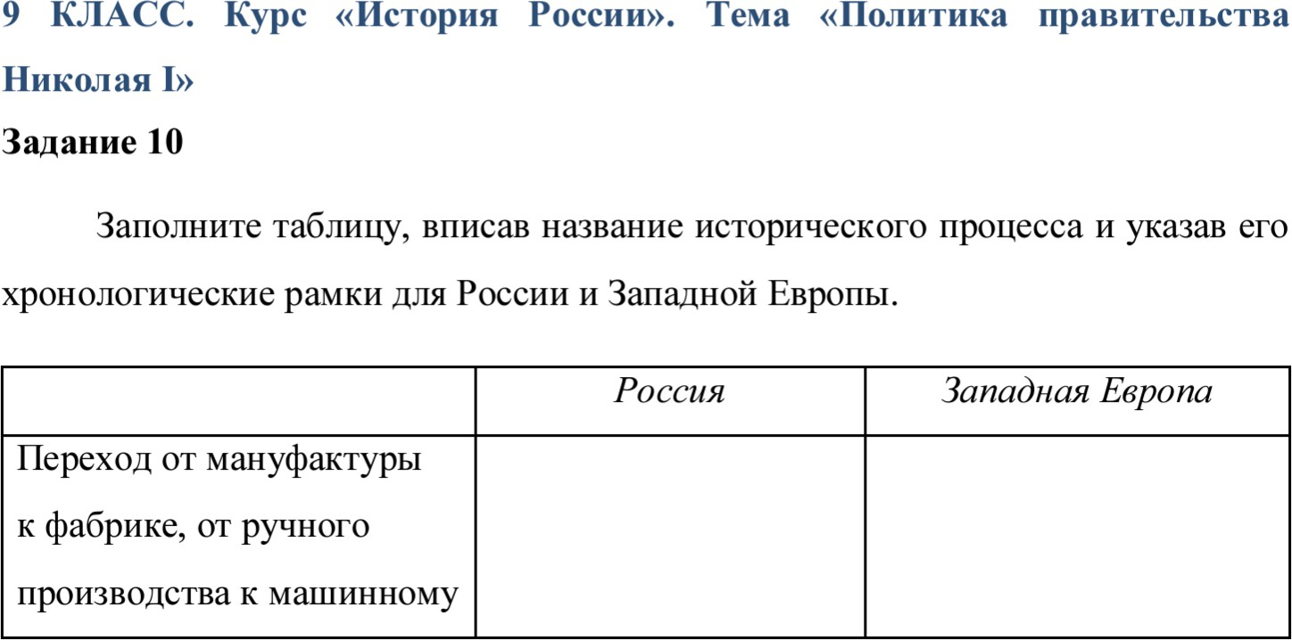
Банк заданий
2.1. Умение определять последовательность событий, явлений, процессов; соотносить события
истории разных стран и народов с историческими периодами, событиями региональной и мировой истории, событиями истории родного края и истории России; определять
современников исторических событий, явлений, процессов

Slide 15
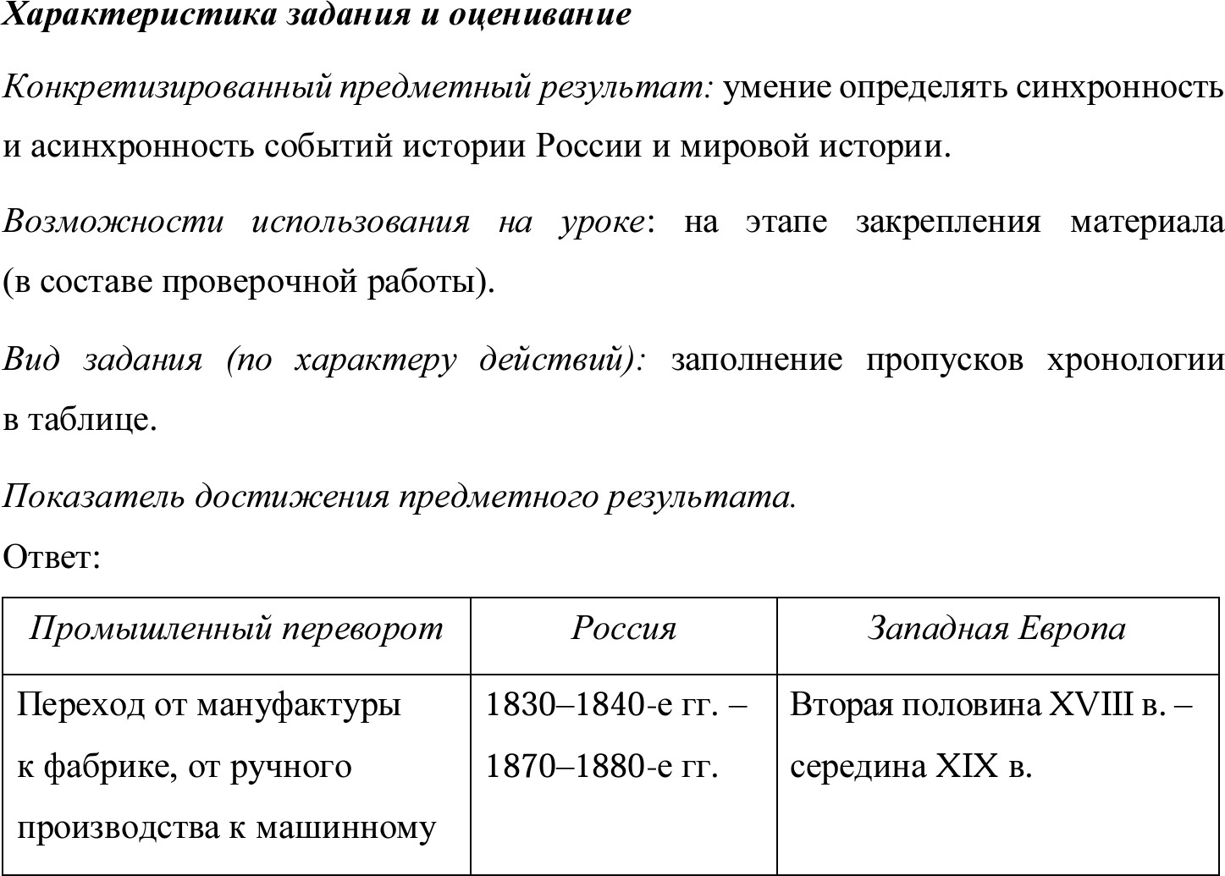
Банк заданий
2.1. Умение определять последовательность событий, явлений, процессов; соотносить события
истории разных стран и народов с историческими периодами, событиями региональной и мировой истории, событиями истории родного края и истории России; определять
современников исторических событий, явлений, процессов

Slide 16
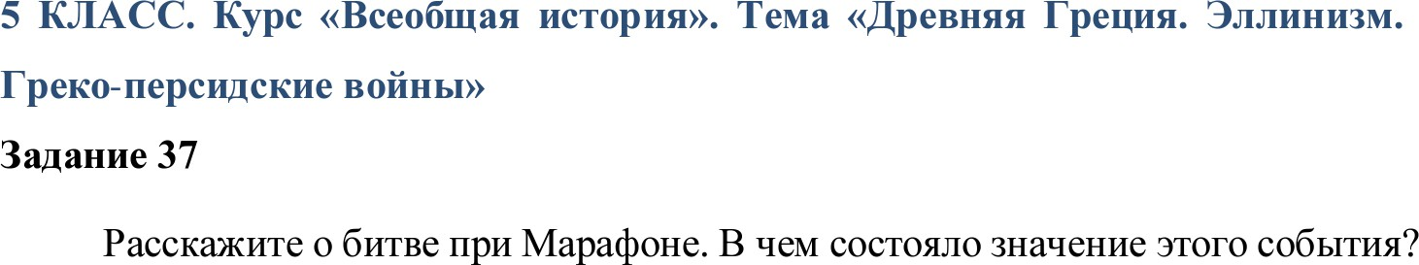
Банк заданий
2.4. Умение рассказывать на основе предложенного
или самостоятельно составленного плана об исторических событиях,
явлениях, процессах истории родного края, истории России и мировой истории и их участниках

Slide 17
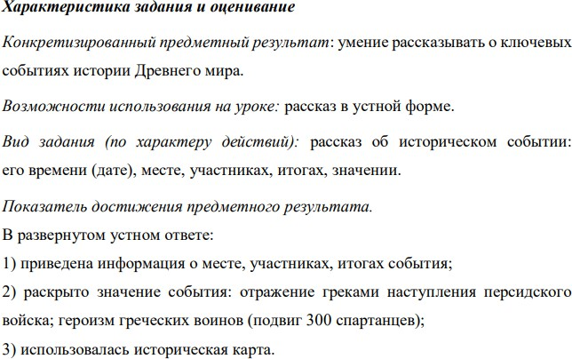
Банк заданий
2.4. Умение рассказывать на основе предложенного
или самостоятельно составленного плана об исторических событиях,
явлениях, процессах истории родного края, истории России и мировой истории и их участниках

Slide 18
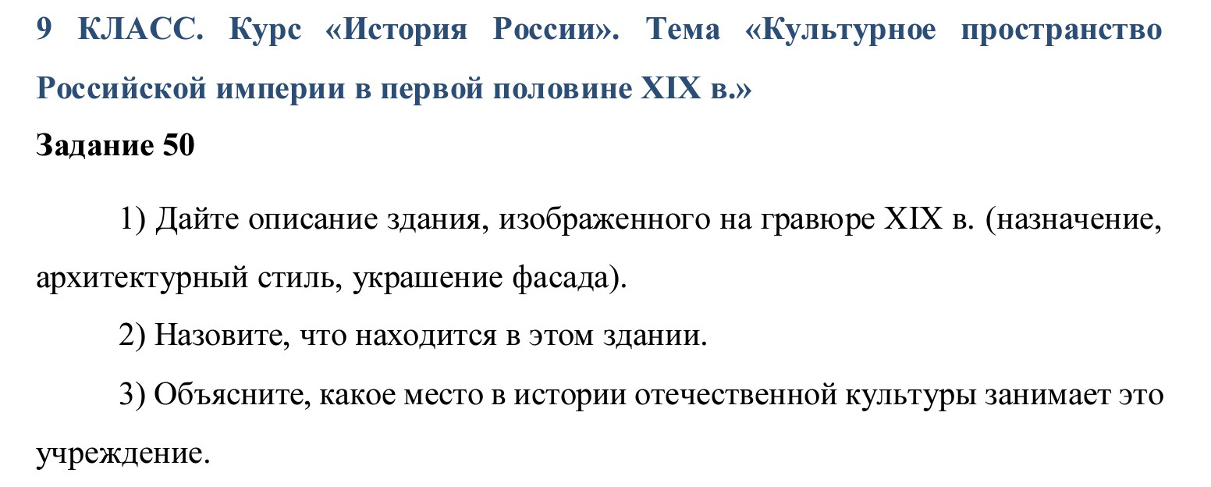
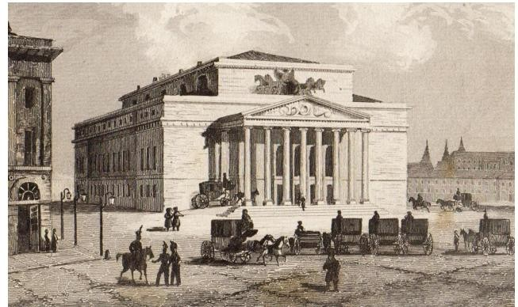
Банк заданий
2.4. Умение рассказывать на основе предложенного
или самостоятельно составленного плана об исторических событиях,
явлениях, процессах истории родного края, истории России и мировой истории и их участниках

Slide 19
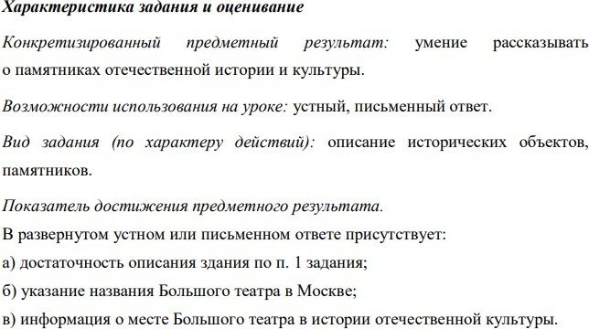
Банк заданий
2.4. Умение рассказывать на основе предложенного
или самостоятельно составленного плана об исторических событиях,
явлениях, процессах истории родного края, истории России и мировой истории и их участниках

Slide 20
Все задания сгруппированы по предметным результатам, закрепленным во ФГОС ООО. Далее ориентиром служит паспорт задания. Определившись с тем, какой именно результат должен стать объектом проверки и оценивания, следует в соответствующем разделе отобрать те задания,
которые связаны с
изучаемой темой, соответствуют
намеченной форме контроля и целесообразны для
применения на конкретном уроке.

